Slide 1
國立屏東大學111學年度第1學期
資訊工程學系碩士班專題演講
淺介食品安全管制系統
(GHP, HACCP, FSSC 22000, GFSI)
國立屏東科技大學 食品科學系 劉展冏

Slide 2
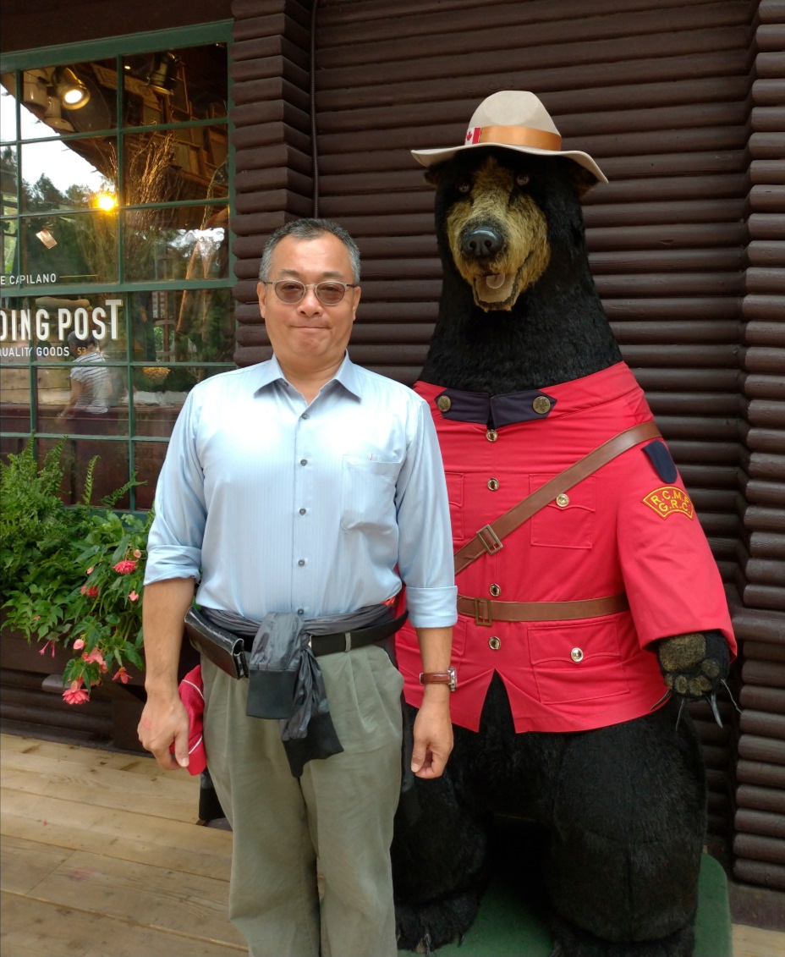
劉展冏 教授學經簡歷
劉展冏 Chan-Chiung Liu, Ph.D.
台灣大學化學工程系學士
美國賓州州立大學化學工程博士
台灣聚和(化工)研發專員
屏東科技大學農水產品檢驗及驗證中心
現職 屏東科技大學 食品科學系 教授
專長：食品工程、食用膠體化學、食品安全管制系統、ISO 22000、 FGMP、 CAS及HACCP驗證輔導、生產履歷、食品可追溯性

Slide 3
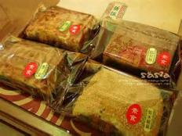

內容簡介
食品安全管制系統
淺介食品良好衛生規範GHP
淺介危害分析與重要管制點HACCP

Slide 4
內容簡介
全球食品安全倡議
Global Food Safety Initiative
比較 ISO 22000 與HACCP
食品法典委員會
Codex Alimentarius

Slide 5
食品安全管制系統

Slide 6
食品的消費流程
陳列販售
儲存清洗
種植、捕獲、畜養管理
農、 水、 畜 產 品
零 售 市 場
消 費 大 眾
食 用
加 工 製 造
加工保存
烹調保存
(原料面)
(加工面)
(販售面)
(消費面)

Slide 7
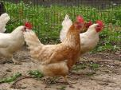
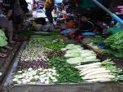
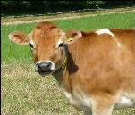
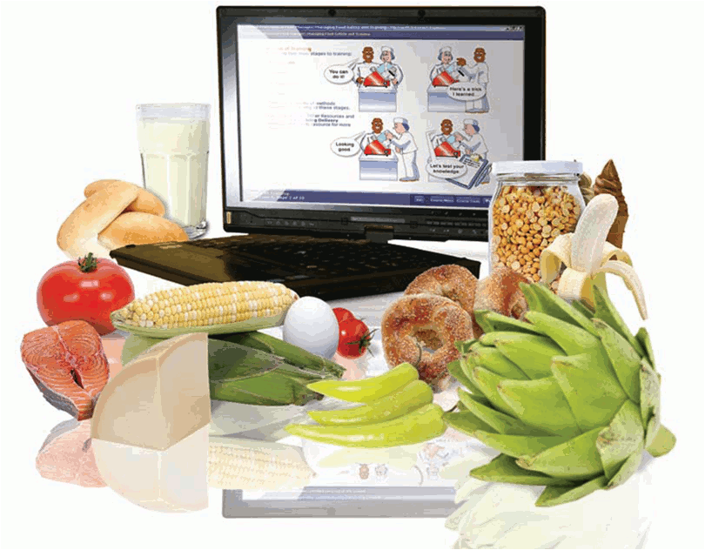


食品安全管制
從農場
到餐桌

Slide 8
食品安全管制系統
定義：
鑑別、評估及管制食品安全危害，使用危害分析重要管制點原理，管理原料、材料之驗收、加工、製造、貯存及運送全程之系統

Slide 9
常見食品安全管制系統
食品管理系統 | 制定組織
ISO 22000 | 國際標準組織 (ISO) International Organization for Standardization
FSSC 22000 Food Safety System Certification | 歐盟食品飲料業聯盟 (CIAA) The Confederation of the Food and Drink Industry of the EU
BRC | 英國零售商協會 (BRC) British Retail Consortium
SQF | 食品安全品質協會 (SQFI) Safe Quality Food Institute
TQF | 台灣優良食品發展協會 (TQF)

Slide 10
台灣實施食品安全管制系統 (1)
1998年推動餐飲業HACCP先期輔導制度，於2009年8月1日轉型為餐飲業HACCP衛生評鑑制度
2000年2月9日修正食品衛生管理法，將食品安全管制系統之規定納入該法，並應公告指定食品業別

Slide 11
台灣實施食品安全管制系統 (2)
2003年12月23日公告水產食品業，並於2006年全面強制實施
2007年8月15日公告肉類加工食品業，並從2008年8月15日起依產業規模大小陸續強制實施
2007年9月12日公告餐盒食品工廠，並從2008年9月15日起陸續強制實施
2010年7月2日公告乳品加工食品業，並從2011年7月1日起陸續強制實施

Slide 12
台灣實施食品安全管制系統 (3)
2008年4月16日公告中央廚房式之餐飲製造業，2009年10月16日起陸續實施
2014年5月9日公告國際觀光旅館內餐飲業，強制應有1廳以上實施食品安全管制系統(HACCP)，並自2015年7月1日生效
2018年5月1日公告須辦理工廠登記之「食用油脂」、「罐頭食品」、「蛋製品」、「水產加工」及「肉類加工」5類別食品業者，廢止原先水產加工及肉類加工業之2項公告事項

Slide 13
食品安全管制小組 (1)
品保、生產、衛生管理人員，或其他幹部人員組成，至少 3人，其中負責人或其指定人員為必要之成員
至少一人應為食品業者專門職業或技術 證照人員 (食品技師 或 衛管專責人員)
管制小組成員應曾接受相關課程至少30小時

Slide 14

食品安全管制小組 (2)
每年定期參加合格認定之衛生講習
  認可機關：食工所、各縣市衛生局、食品TQF協會或CAS協會…等等
  定期：
    小組成員每三年至少接受HACCP系統有關之專業訓練12小時以上，並取得講習時數證明
    食品從業人員衛生教育，每年必須上滿至少4小時的衛生教育課程
    衛管人員至少接受每年8小時持證講習

Slide 15
食品安全管制系統之建立
食品安全管制系統 = GHP + HACCP
係指在食品良好衛生規範基礎下，實施危害分析重要管制點制度。
食品安全管制系統金字塔
GMP
CAS
HACCP
GHP、GSP、GAP

Slide 16
食品衛生安全體系金字塔
經營者
之管理責任
決策理念
ＨＡＣＣＰ
三大危
害之掌握
教育
訓練
三大危
害之掌握
ＨＡＣＣＰ
食品溫
度管理
清洗
與
消毒
個人
衛生
蟲害
管理
ＳＳＯＰ
（or ＧHＰ）

Slide 17
淺介食品良好衛生規範GHP

Slide 18
食品良好衛生規範(準則)
Good Hygienic Practice (GHP) ；美國稱 Good Manufacturing Practice (GMP)
整體流程為確保衛生安全或品質要求之基本軟、硬體條件
全面強制實施
屬於法規層面，違反時可馬上開罰

Slide 19
食品良好衛生規範對象
食品業
食品
製造業
食品
物流業
食品
販賣業
餐飲業
食品
工廠
冷凍、冷藏
食品
攤販
小型店
烘焙
食品
畜水產
食品

Slide 20
食品業者
食品製造業者
食品物流業者
餐飲業者
食品工廠
食品販賣業者

Slide 21
食品良好衛生規範
食品業者衛生自主管理
觀念改變：
 改變整個管理觀念及管理架構
 改變強調市售產品抽驗之觀念
 強調『源頭管理』、『自主管理』及『產
品責任保證』之基本精神

Slide 22

GHP十大程序書
衛生管理標準作業程序書
製程及品質管制標準作業程序書
倉儲管制標準作業程序書
運輸管制標準作業程序書
檢驗與量測標準作業程序書
客訴管制標準作業程序書
成品回收標準作業程序書
文件管制標準作業程序書
教育訓練標準作業程序書
內部稽核與系統確認標準作業程序書

Slide 23
淺介危害分析重要管制點
HACCP

Slide 24
危害分析重要管制點(HACCP)
HACCP (hazard analysis critical control point)又稱食品安全管制系統
源自美國太空總署
我國於2003年正式制定「食品安全管制系統」，公告「水產食品業實施食品安全管制系統」，規定不同類別水產品、不同規模的工廠於一年、二年或三年後陸續實施

Slide 25
危害分析重要管制點(HACCP)
2005年國際標準組織(ISO)正式公告食品安全管理系統標準ISO 22000，HACCP為其要素之一
2007年公告餐盒食品工廠實施食品安全管制系統，依產能於一年、二年或三年後陸續實施

Slide 26
衛生福利部公告危害分析重要管制點(Hazard Analysis Critical Control Points，簡稱HACCP)制度定義為：
係建立在良好衛生規範(GHP)基礎上，分析食品製造過程中可能出現之危害，並於製程中尋找重要管制點予以即時控制，使危害不致發生於最後成品之預防系統

Slide 27
食品安全管制系統之定義
危害分析 (HA, hazard analysis)
  對食品生產過程，包括從原料採收處理開始，經由加工、製造、包裝、貯存、流通乃至最終產品提供給消費者為者，進行科學及系統化之評估分析，以了解各種危害發生之可能及危險
重要管制點 (CCP, critical control point)
  經危害分析後，針對製程中某一個點、步驟或程序，其危險性高者(CCP)，訂定有效控制措施，以預防、去除或減低食品危害至可以接受之程度

Slide 28
HACCP之原則及步驟
HACCP之七大原則(七大要素)
  確定和評估潛在的危害
  判定重要管制點
  為每一個重要管制點建立管制界限
  建立監控系統以確保在控制之內
  建立矯正措施
  建立適切的記錄及書面文件
  建立確認此系統的方法

Slide 29
建立HACCP系統的十二個步驟--- 5 項前提方案
成立HACCP小組並確認實施範圍
敘述產品特性及貯存流通方法
確認產品的目標用途及消費對象
建立詳細的流程圖
現場確認製造流程

Slide 30
建立HACCP系統的十二個步驟 --- 7大基本原則
進行危害分析 (Codex第一原則)
判定重要管制點 (Codex第二原則)
建立管制界限 (Codex第三原則)
執行管制點監測 (Codex第四原則)
建立矯正措施 (Codex第五原則)
建立適切的記錄及文書檔案 (Codex第六原則)
確認HACCP計畫 (Codex第七原則)

Slide 31
1. 成立HACCP小組並確認實施範圍
成員至少需3人，成員應包括”負責人或其授權人”，及來自廚房（製造）、外場、衛生管理、品管、檢驗、維修等各相關人員；小組中至少一人為食品技師或食品相關科系(所)畢業人員，並經中央主管機關認可之訓練機構辦理之食品良好衛生規範及危害分析重要管制點相關訓練合格者

Slide 32
姓 名 | 職 稱 | 職 掌 | 學歷(科系) | HACCP專業訓練及經驗
 | 總經理(兼廠長) | 訂定及確認危害分析重要管制點計畫 監督食品安全管制系統的實施 監督內部稽核及驗校相關作業 |  | 水產品HACCP制度訓練班/國立嘉義大學/40小時/95/2/11-19/ 輸銷歐盟漁產品官方管制人員及業者教育訓練/標準檢驗局/12小時/99/4/12-13 水產品危害分析及其控制(HACCP)指引(第四版)教育訓練102/04/02
 | 衛管人員 | 彙整產品品項與產品描述資料 確認產品作業流程圖與加工條件 確認危害分析資料 監督CCP之執行（管制界限、監測、矯正、確認工作） 員工教育訓練工作 鑑別危害資料收集 與CCP有關資料統計分析 執行驗效相關作業 檢驗工作 | 大學(食品科學系) | 食品工廠HACCP制度專責人員教育訓練非學分班/高雄海洋科技大學/8小時/94/9/25 食品工廠HACCP制度訓練非學分班/高雄海洋科技大學/40小時/95/3/4-18 輸銷歐盟漁產品官方管制人員及業者教育訓練/標準檢驗局/12小時/99/4/12-13 食品安全管制系統內部稽核與回饋實務/食工所/4小時/101/2/2 水產品危害分析及其控制(HACCP)指引(第四版)教育訓練/標準檢驗局/7小時/102/04/02
 | 生產製造組長 | 1.食品衛生管理工作 2.協助執行食品安全管制系統的實施 3.病媒防治 |  | 食品工廠HACCP實務/食品工業發展研究所/28小時/98/4/27-30 歐盟漁產品衛生法規教育訓練/標準檢驗局/12小時/100/7/13-14 水產品類暨專業食品工廠衛生講習/屏東縣衛生局/16小時//101/10/03~04
 | 品管 | 1. 執行與監督工廠衛生檢查 2. 記錄與文件管理 3. 員工教育訓練工作 4. 協助執行食品安全管制系統的實施 | 大學(系) | 食品安全管制系統基礎班/中華食品安全管制系統發展協會/32小時/103/03/15~23 衛生管理人員衛生講習/8小時/103/04/16

Slide 33
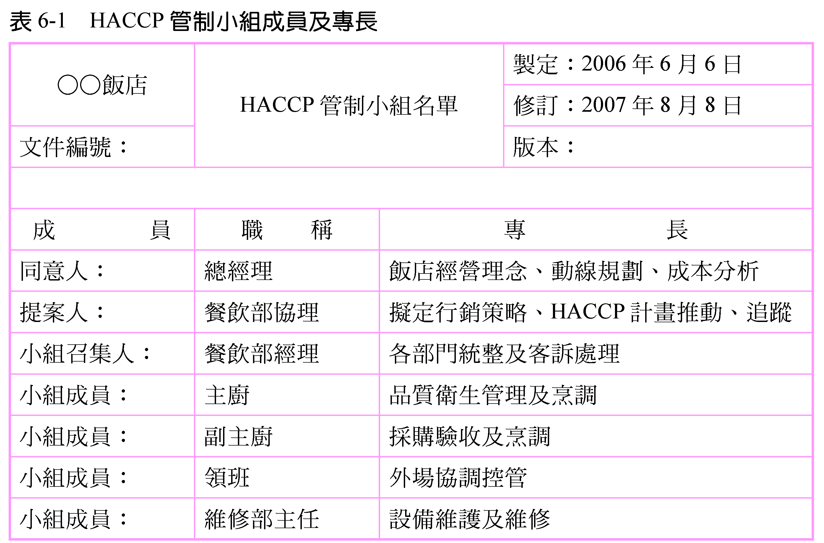

Slide 34
2. 敘述產品特性及儲存流通方法
  對產品與保存方式作描述：不同類型（烹調過程）的產品應分別建立HACCP系統
  烹調方式（流程）：由原料進入廚房作業，一直到出菜
  暫存方式
    要視食品的性質寫明室溫、冷藏或冷凍暫存，以免因為儲存溫度影響到儲存期限及食品品質
    是否覆蓋以防汙染；出菜方式可能是置於傳遞口，或由外場服務生直接進入廚房取出至外場
    對於溫度的標準要確實告知，因為這牽涉到產品的責任歸屬問題

Slide 35
食品加工廠包裝產品特性描述
產品名稱 | 冷凍調製
學名或俗名 | Anguilla 
組成成份 | 、醬油
原料特性 | 養殖
產品狀態 | 片狀
加工方式 | 活魚經裂解後烘烤、蒸煮、調味、急速凍結後凍藏
包裝方式 | 1.真空包裝後用內紙盒包裝再用外紙箱包裝後入庫凍藏 2.大PE袋包裝後用內紙盒包裝再用外紙箱包裝後入庫凍藏
儲存條件 | - 18℃以下冷凍保存
運送方式 | 維持 – 18℃以下 之冷凍櫃運送
保存期限 | 二年 (24個月)
使用說明 | 1.須充分加熱後才可食用，非供即食 2.開封後請盡速食用 3.此產品成份含有、醬油 (大豆、小麥 )請於食品方面易過敏之消費者，購買時仔細閱讀成份標示
消費對象 | 一般消費者

Slide 36
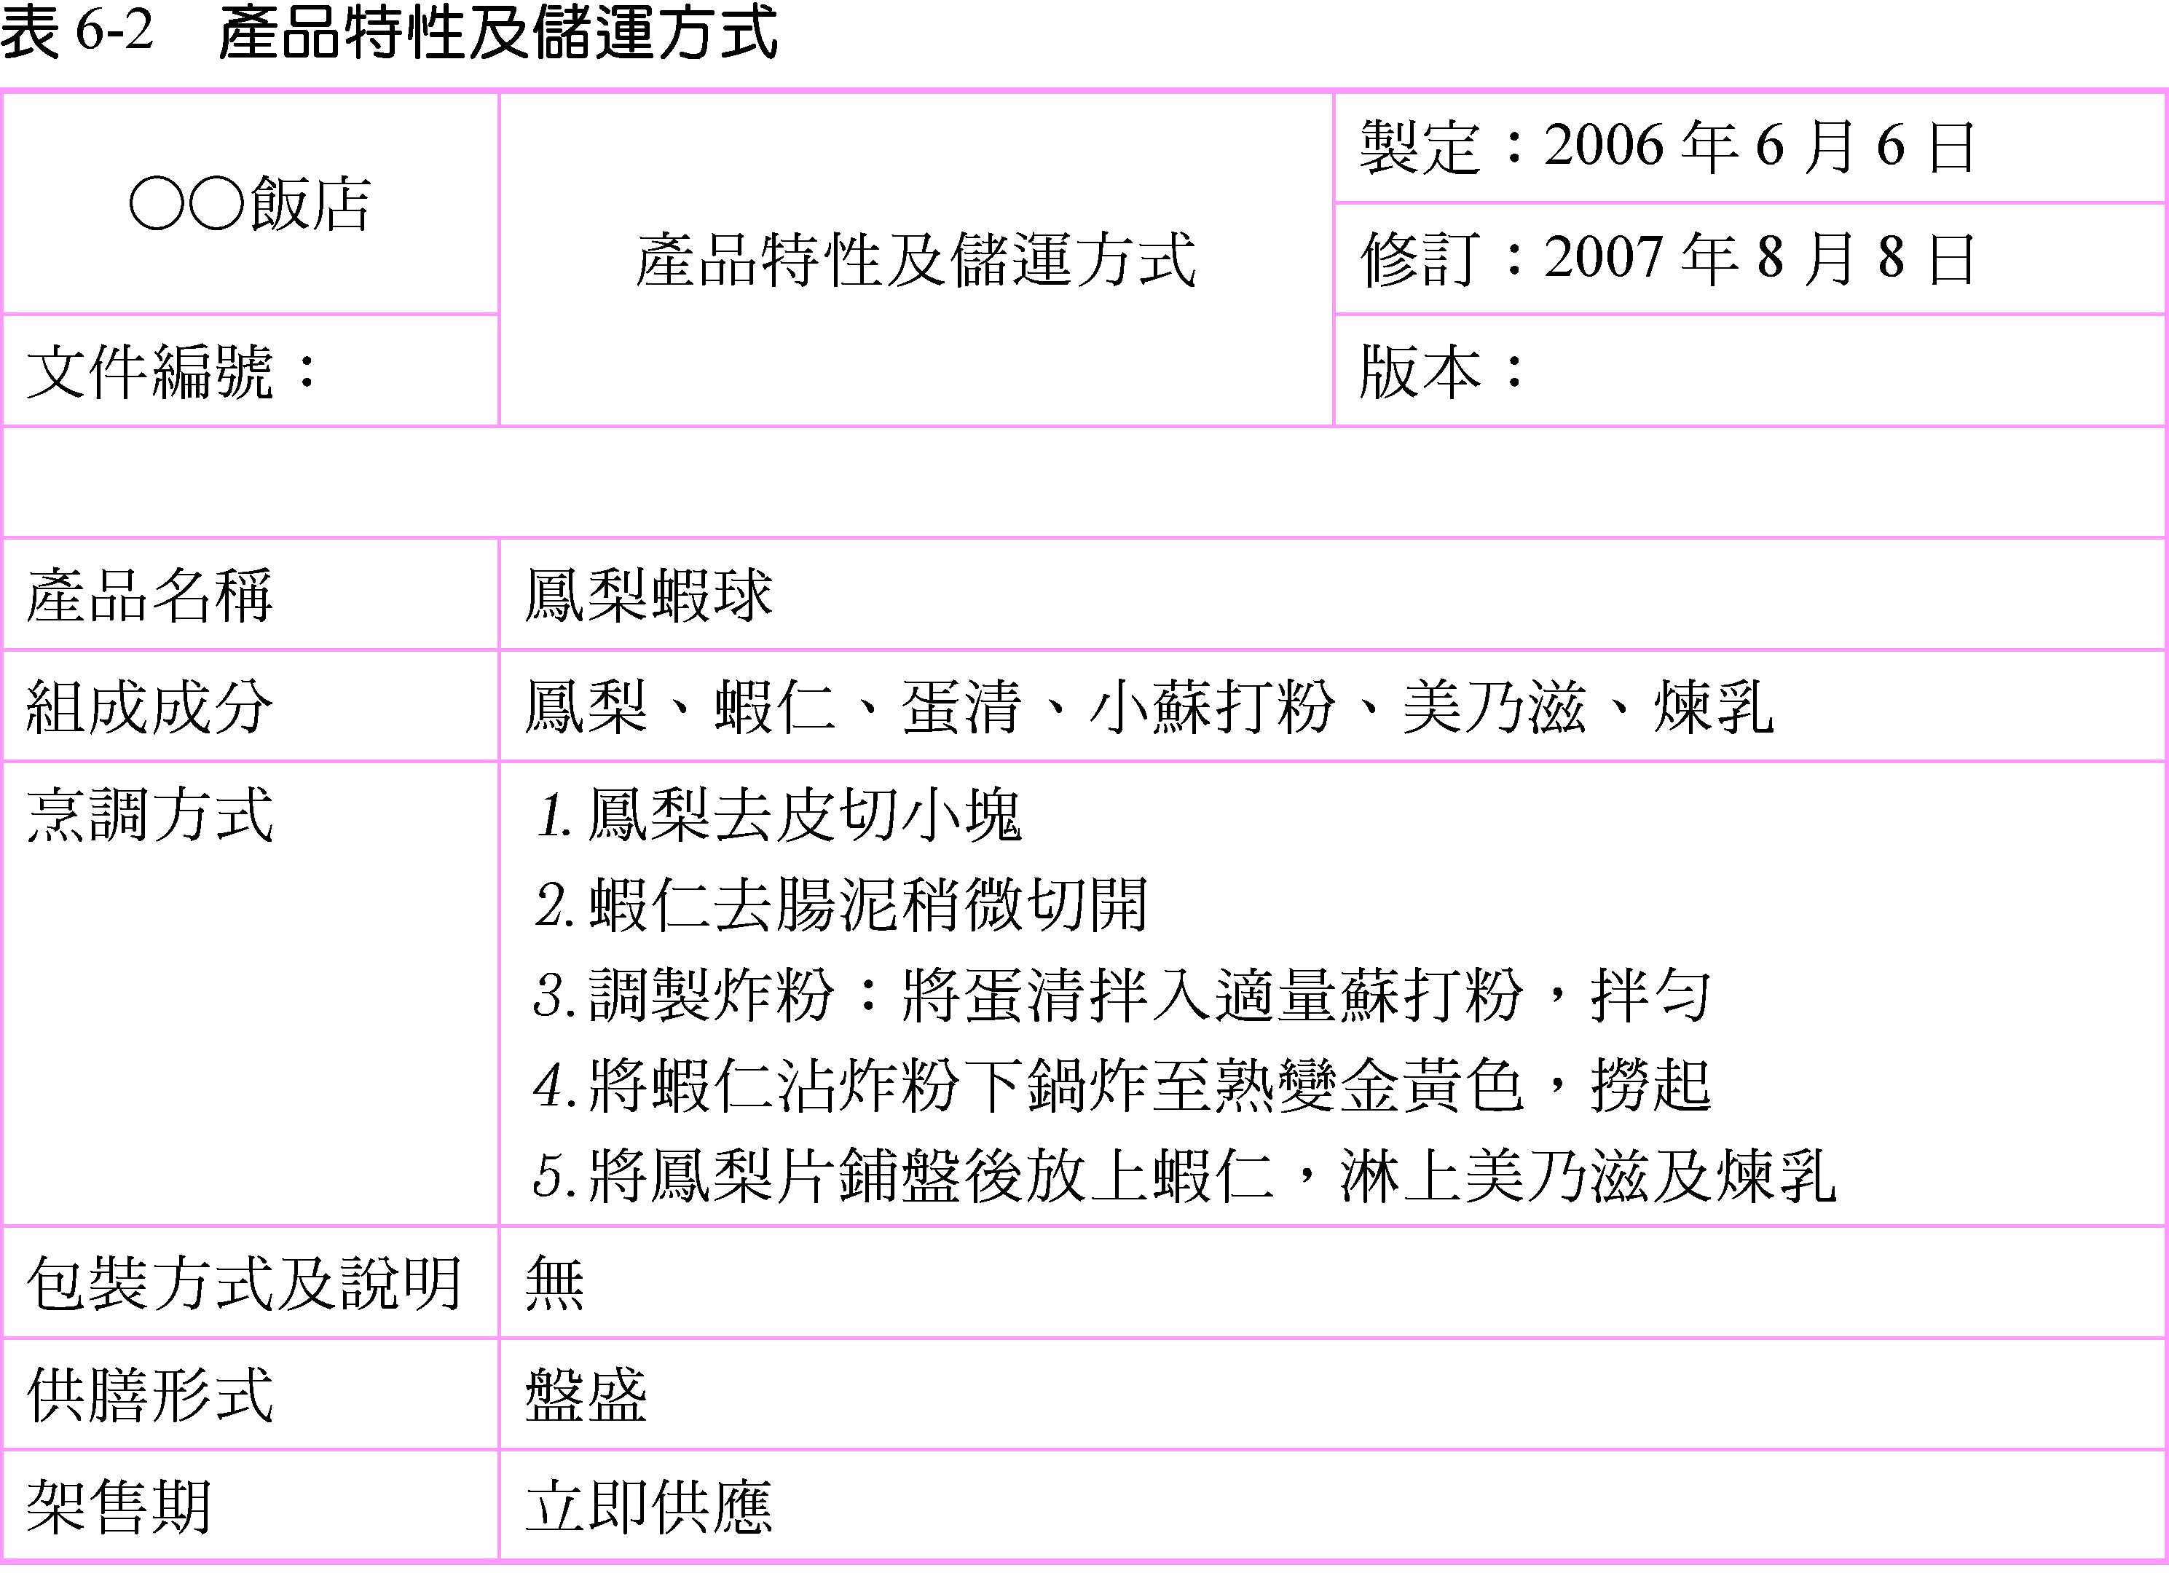

Slide 37
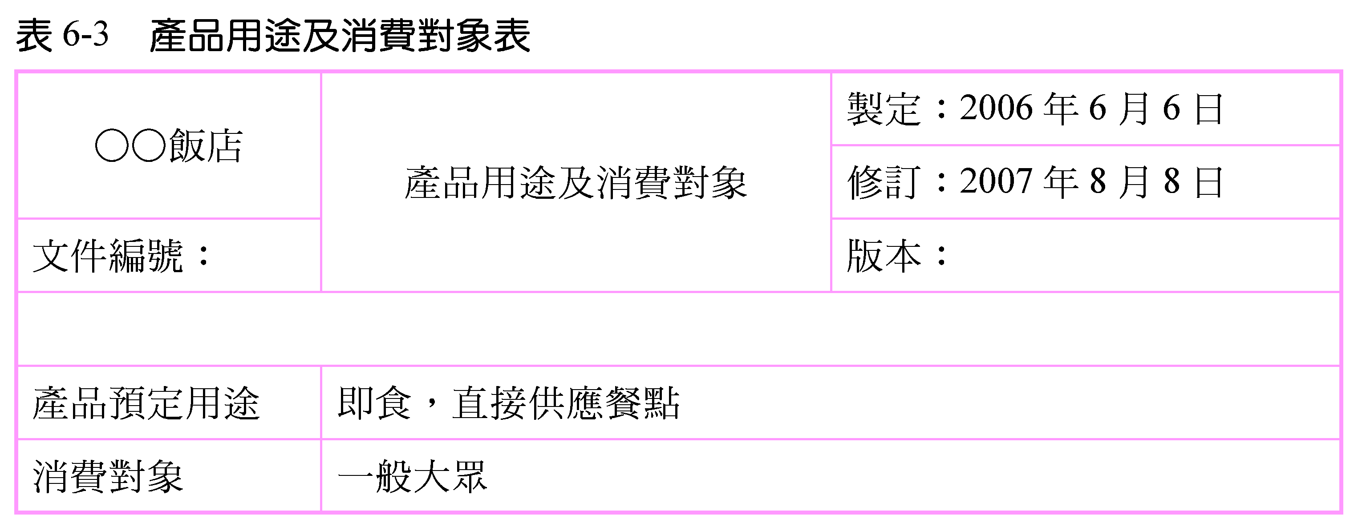
3. 確認產品的目標用途及消費對象

Slide 38
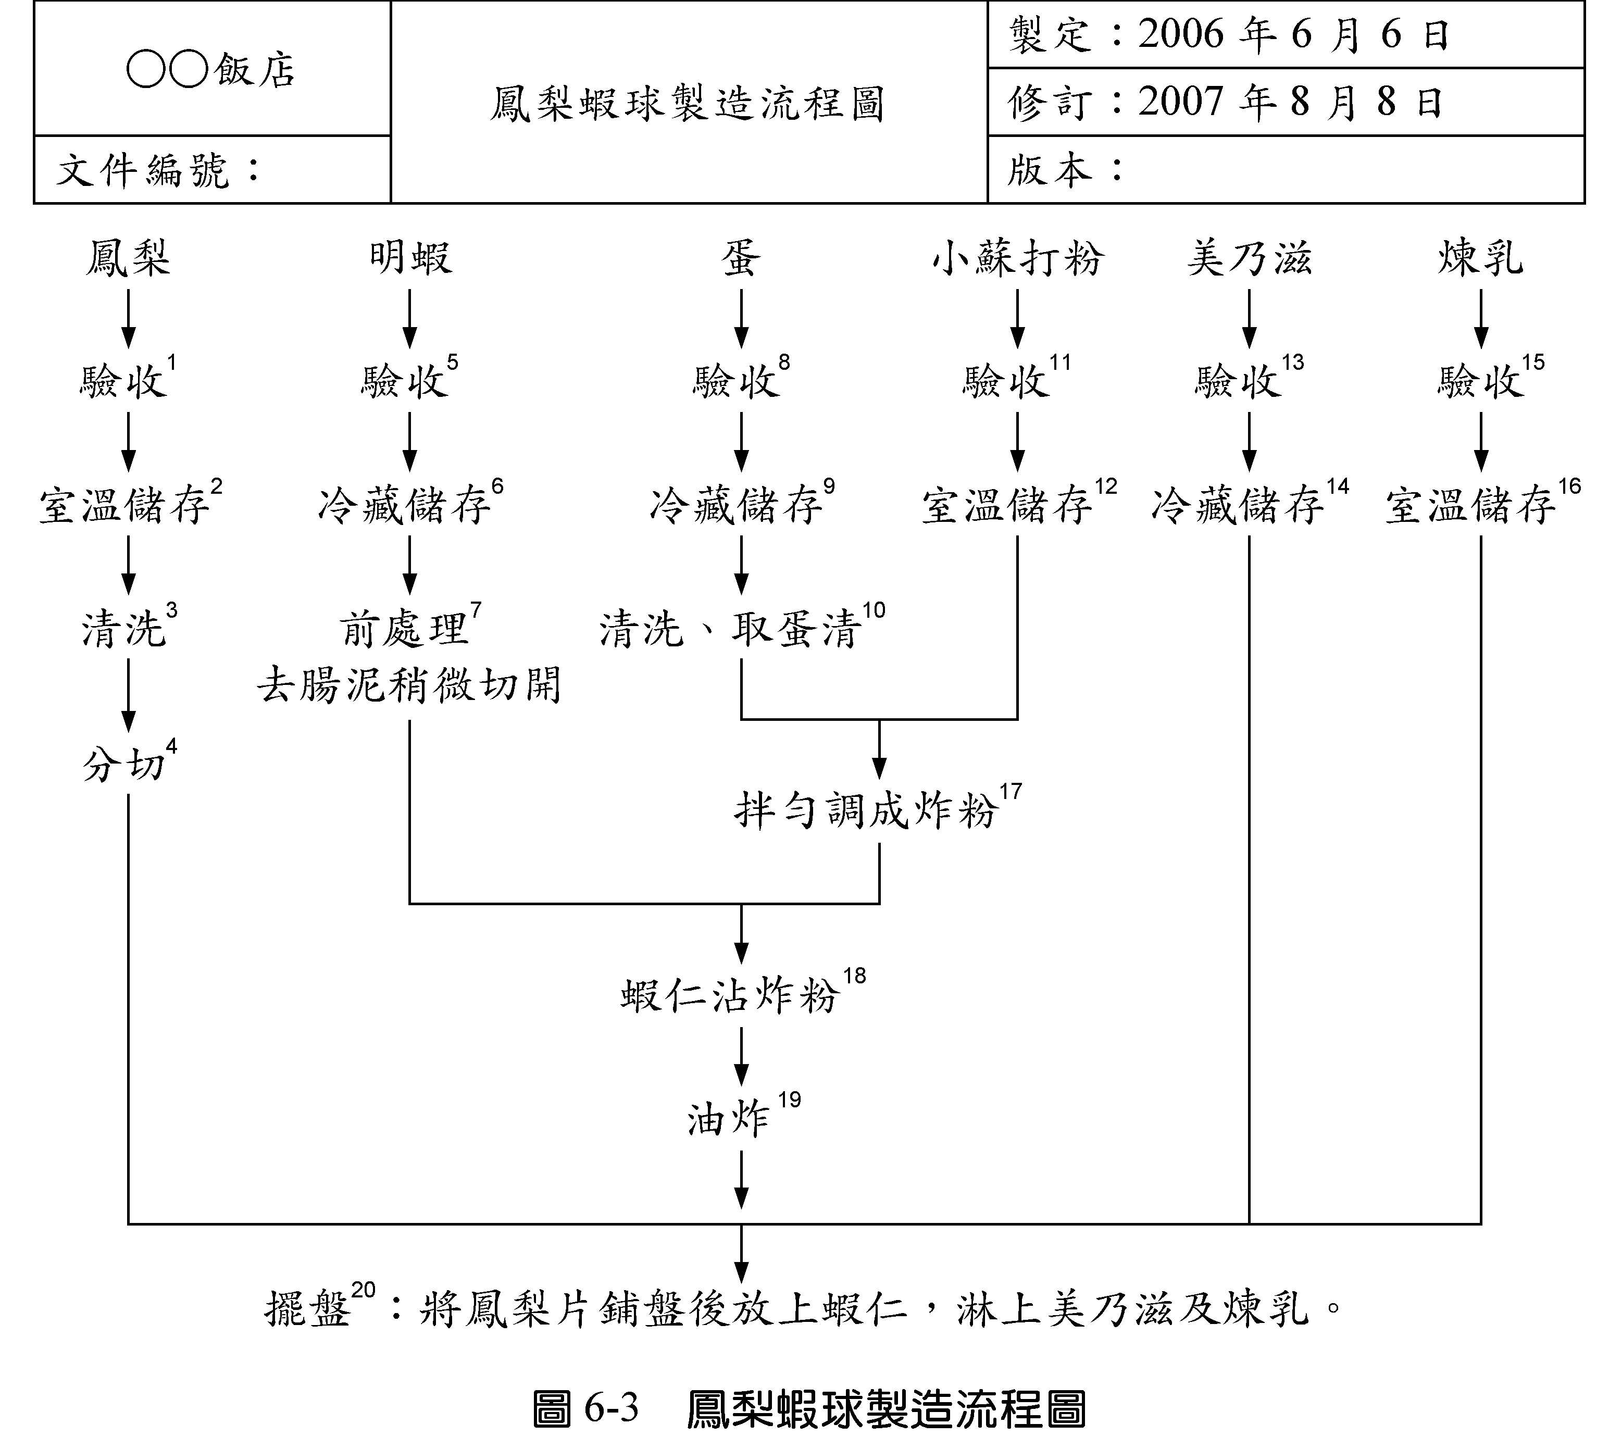
4. 建立詳細的流程圖

Slide 39
5. 現場確認製造流程
6. 進行危害分析(Codex第1原則)
      目的
        評估危害之嚴重性、發生之機率及其防制措施
        改進製程或產品配方以消除危害及增進產品的安全性
        提供決定重要管制點之基本資料
      危害的類別
        在食品製造過程中，有可能導致食用不安全（如疾病或傷害）之汙染物可分為三大類，也就是生物性、化學性及物理性危害。

Slide 40
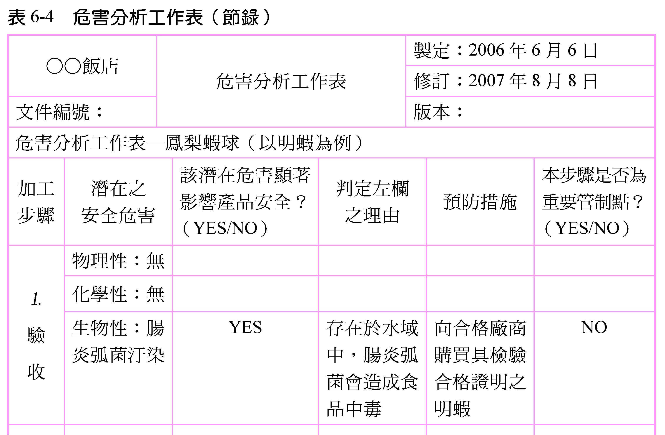

Slide 41
7. 判定重要管制點(Codex第2原則)
目的
  重要管制點（CCP）
    指一個步驟或程序，若施予控制，則可預防、去除或減低食品安全危害至可接受的程度
    重要管制點的性質有衛生管理CCP，可降低危害；及加工製造CCP，可使危害不存在

Slide 42
重要管制點的性質如下：
  重要管制點是製造、加工流程中的一個步驟，有些是可被測量的
  控制得當將可降低或防止危害的發生
  此步驟所造成的汙染，並沒有後續的加工步驟能減低或消除此危害

Slide 43
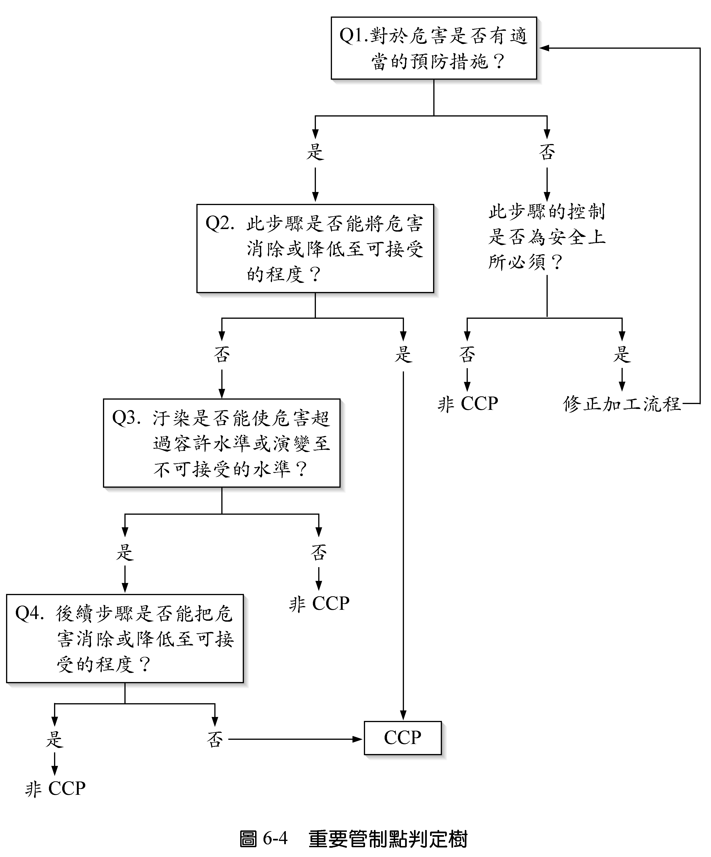

Slide 44
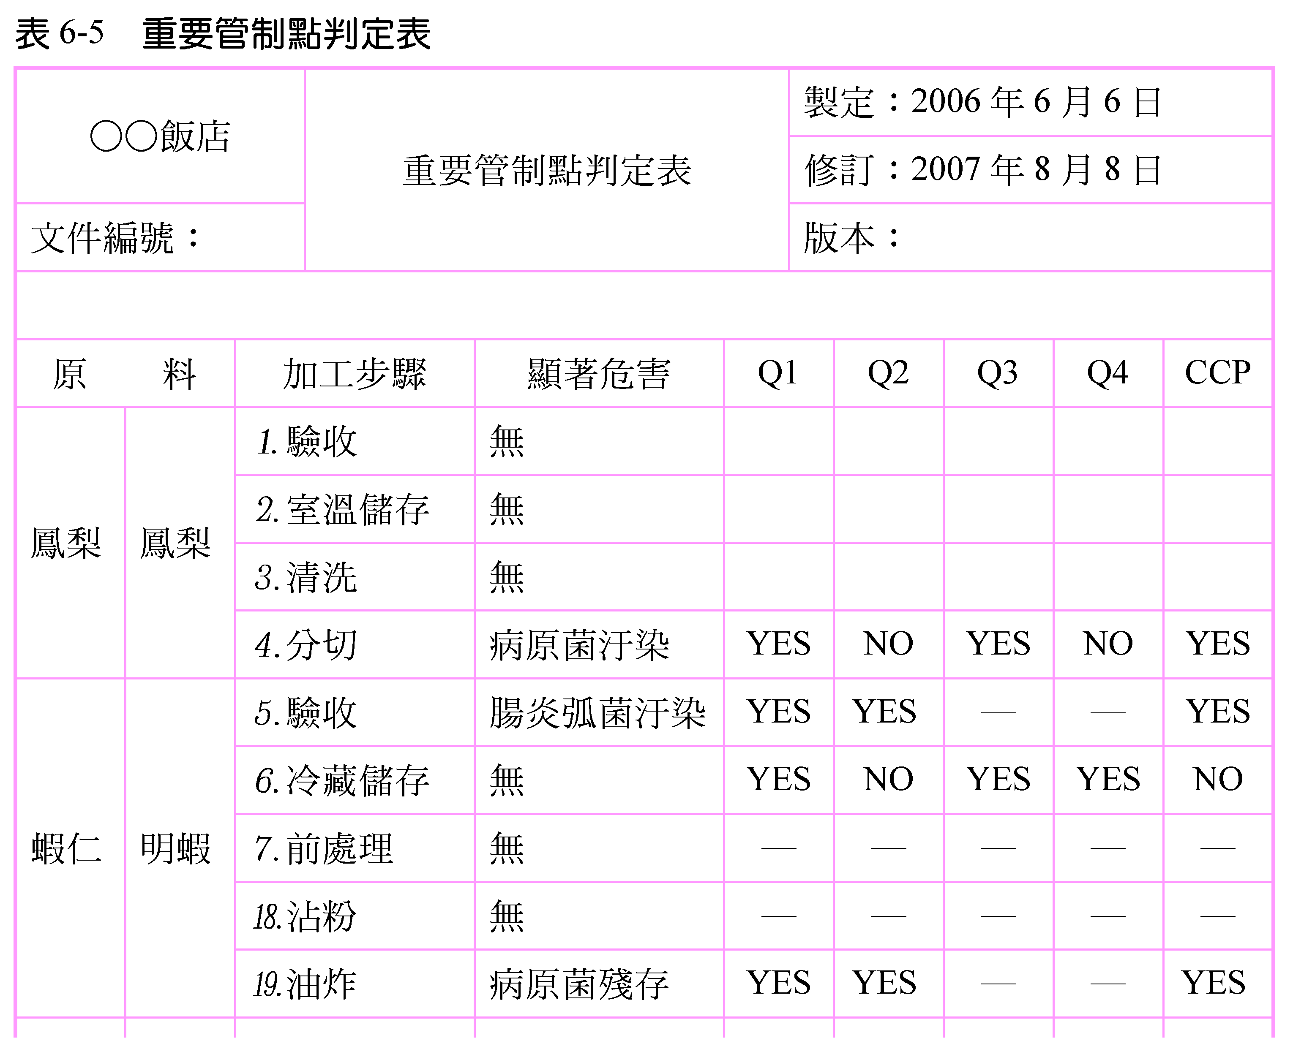

Slide 45
      常見的重要管制點
        原料驗收檢查
        配方控制：水活性、pH值
        烹調加熱（復熱）處理：溫度、時間
        冷藏、冷凍處理：溫度、時間
        清洗與消毒處理：種類、劑量、溫度、時間
        交互汙染之防備：容器及用具、作業方式
        操作人員之衛生管理：教育訓練、健康檢查
        環境因子之控制：良好作業規範、衛生計畫

Slide 46
8. 建立管制界限(Codex第3原則)
每個CCP都應建立其管制界限
界限之建立，可參考法規標準或指引、文獻資料、餐廳內外專家之建議或設計實驗來訂定
  管制界限是學理上安全之容忍極限
  目標界限是實際運作上預防因操作或加工失誤導致偏離管制界限，所制定更嚴苛的條件，以確保其安全性，又稱為操作者界限

Slide 47
9. 執行管制點監測(Codex第4原則)
目的
  監測是指有計畫的觀察及測量CCP之控制是否符合管制界限，並且作成控制記錄以作為確認之用。
  監測有二個功用
    可得知一個CCP是否正走向失控的趨勢，並於真正偏離發生前給予調整，以回到正常範圍內
    可告知何時CCP已發生失控，並超過管制界限，此時則必須立即採取矯正措施
  方法
    目視檢查及官能品評
    物理與化學的方法
    微生物檢驗方法

Slide 48
10.建立矯正措施(Codex第5原則)
目的
  對HACCP計畫所列重要管制點之管制事項進行監測，發現異常時應採取適當的矯正措施，以確保：
    引起變異之原因已被矯正
    因異常所致危害健康或品質不良的產品未流入市面
矯正時機
  當條件(或作業)傾向或已偏離CCP之管制界限
  確認時發現HACCP系統不夠有效時

Slide 49
加工廠CCP管制範例---原料驗收
加工步驟 | 顯著 危害 | 管制界限 | 監測 |  |  |  | 異常矯正 措施 | 記錄 | 確認
 |  |  | 監測項目 | 監測 方法 | 監測 頻率 | 監測 人員
原料 驗收 | 1.動物用藥殘留 2.農藥殘留 | 1.依輸入國國家標準 2.依輸入國國家標準 | 1.藥物殘留含量 如附件 2.農藥殘留含量 如附件 | 1.委外檢驗 2.委外檢驗 | 1.每批 2.每批 | 1.檢驗單位檢驗員 2.檢驗單位檢驗員 | 1.拒收退回 2.將該養殖戶列為觀察養殖戶 | 1.藥物殘留檢驗報告 2.農藥殘留檢驗 報告 3.養殖戶訪視記錄 | 1.購買前每個養殖戶每半年派驗收人員訪視養殖池一次並記錄其訪視結果 2.將其每批驗收記錄之表單呈交各相關單位主管簽章確認 3.於每次監測異常矯正措施記錄完成後一週內要複閱

Slide 50
加工廠CCP管制範例-成品金屬檢測
加工步驟 | 顯著 危害 | 管制界限 | 監測 |  |  |  | 異常矯正措施 | 記錄 | 確認
 |  |  | 監測項目 | 監測 方法 | 監測頻率 | 監測 人員
金屬 檢測 | 金屬異物 | 1.無金屬異物混入魚體 2.金屬檢出機標準品 SUSϕ3.0㎜ Feϕ1.8㎜ CUϕ3.5㎜ 須可測出 | 1.魚片 2.金屬檢出機 | 1.金屬檢出機 2.金屬檢出機標準品 | 1.連續 2.每二小時一次 | 1.現場人員 2.品管人員 | 1.魚體去除金屬異物並重新檢測並追查來源 2.金屬檢出機故障修護待修護後將其失控之產品再行金屬檢測 | 金屬檢出機校正報告表 | 1.每週將其記錄之表單呈交各相關單位主管簽章確認 2.於作業前及作業中每一小時利用金屬檢出機標準品SUSφ3.0㎜、Feφ1.8㎜、CUφ3.5mm檢查金屬檢出機一次 3.於每次監測異常矯正措施記錄完成後一週內要複閱

Slide 51
加工廠CCP管制範例---成品凍藏
加工步驟 | 顯著危害 | 管制界限 | 監測 |  |  |  | 異常矯正措施 | 記錄 | 確認
 |  |  | 監測項目 | 監測方法 | 監測頻率 | 監測 人員
成品 凍藏 | 1.微生物滋長 2.寄生蟲卵 | 1.1冷凍庫庫溫-20℃~-30℃ 1.2冷凍庫溼度80％以下 2.凍藏時間：7天以上 | 1.1冷凍庫庫溫 1.2冷凍庫溼度 2.凍藏時間 | 1.冷凍庫顯示溫度監測記錄 2.溫溼度計 | 上下午各一次 | 品管 人員 | 1異常時通知機電課調整冷凍庫庫溫 2.必要時移倉儲存 | 1.冷凍庫庫溫監測記錄表 2.出貨管制記錄表 | 1.量測之溫度計定期校正 2.每週將其記錄之表單呈交各相關單位主管簽章確認 3.於監測異常矯正措施記錄完成後一週內要複閱 4.品管課於出貨前確認凍藏時間：7天以上才可出貨

Slide 52
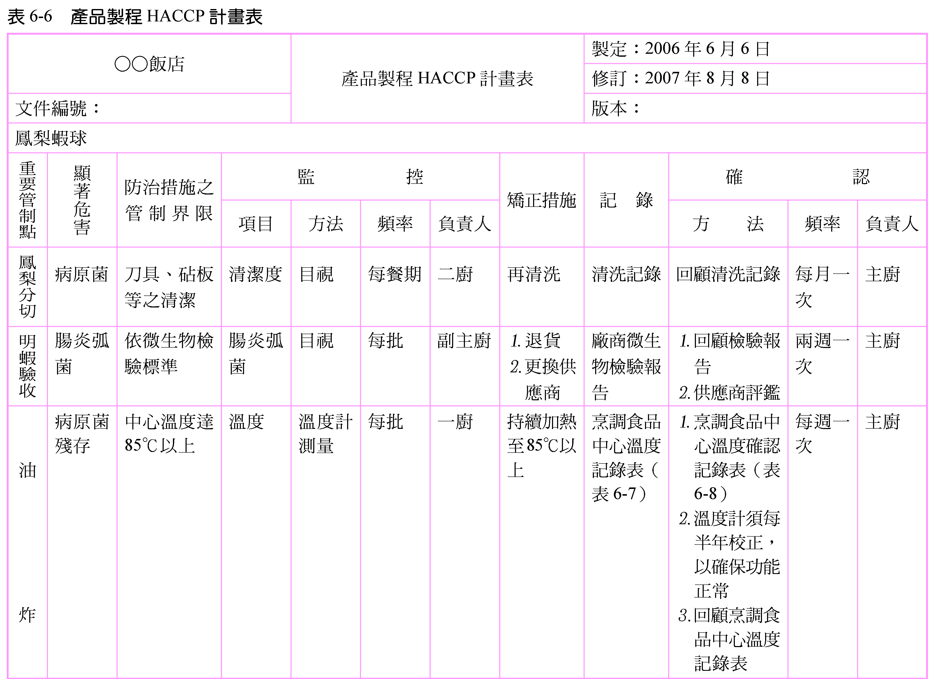

Slide 53
11.建立適切的記錄及文書檔案
(Codex第6原則)
內容
  HACCP主計畫書及用以訂定此計畫的支持文件
  重要管制點監控記錄
  矯正動作記錄
  確認活動記錄
注意事項
  文件之發行、更新及廢止，必須經負責人或其授權人簽署，並核准實施
  記錄應確實簽署，並註記日期
  文件與紀錄應保存至產品有效日期後6個月(5年)以上

Slide 54
12.確認HACCP計畫(Codex第7原則)
方法
  校正各溫度量測設施及監測重要管制點的儀器
  針對製程中及終產品的取樣檢查，包括微生物檢驗或其他性質的檢測
  查閱各管制點的監控記錄，及工作記錄、作業程序、產品異常、產品回收、顧客抱怨等記錄
  定期檢討所實施的HACCP計畫
  可由其他公信單位對飯店HACCP實施的情形進行外部稽核，以確保飯店執行此計畫的正確性及完整性

Slide 55
傳統衛生管理與HACCP之比較
傳統衛生管理
  以最終產品檢驗為主的管理方式
  須花費長時間及大量經費於產品檢驗
  於檢驗結果得知前，消費者可能已經攝食產品
  雖可找出有問題產品，但確無法明確判定其原因所在
  發生食品衛生問題時，對產品的回收或其他處理，均會造成成本之負擔及商譽受損

Slide 56
HACCP制度
  著重於危害的事前預防
  經危害之評估分析，僅對重要管制點加以監控，可節省檢驗之人力及成本，最終產品的檢驗則為確認的方式之一
  對於微生物污染造成之食物中毒能儘早防止
  有效防止食品各種危害的發生
  此自主管理系統，會依食品種類、食品工廠之軟硬體不同而有顯著差異
  此制度確保食品安全的成效為各國所認同，可做為共通之管理基準

Slide 57
ISO 22000 簡介
以及與HACCP間之對照

Slide 58
ISO 22000
ISO 22000:2018，目前已成為全球食品製造廠商共同認可之食品安全管理系統要求
ISO 22000 (食品安全管理體系) =
ISO 9001 (品質文件管制系統)
+ HACCP (危害分析重要管制點)
+ 食品追溯
只要和食品產業鏈上有相關聯的業者，就可以提出認證申請，例如：提供包裝材料、包裝機械、清潔除菌服務的供應商、添加物業者、食品運輸業者、甚至食品販賣業者等

Slide 59
ISO 22000 範圍及概念
ISO 22000是食品供應鏈組織在 ISO 9001：2015之應用指南
ISO 22000是自願性之食品安全管理系統(FSMS)標準
ISO 22000基於全球性水準調和食品供應鏈內食品安全管理上之要求
ISO 22000包括前提方案、管制措施、作業前提方案、HACCP計畫及組織運作等構面
法律優位原則；法令及法規具強制性，ISO要求次之

Slide 60
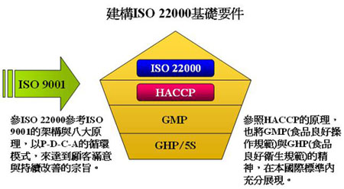

Slide 61
ISO 22000關鍵要素--保證食物鏈食品安全
1. 先期必要條件規劃
2. HACCP原則
3. 相互式溝通
4. 系統管理
5. 加工流程管制
標準可運用製造食物鏈各種組織，從飼料生產者、初步生產者遍及食品製造商、運輸及儲存業者和分包商，到零售與食品服務的門市，連同有相互關係的組織，例如設備、包裝材料、清潔劑、添加劑與內容物等生產商

Slide 62
ISO 22000 七項原則
(1) 對整個加工過程，潛在危害的鑑定，分析其危害的危險程度，並建立管制方法及控制顯著的危害
(2) 運用HACCP判定樹加以界定CCP’s (關鍵管制點)，界定為了消除或降低危害所必須管制的加工步驟或處理
(3) 建立關鍵限值，符合既定目標與界限規範，以確認 CCP’s的管制
(4) 建立關鍵控制點的監測系統，以確保每個CCP均在控制中
(5) 需建立當監測結果顯示CCP已失控時，所需執行的矯正措施或調整
(6) 建立文件體系，確保各加工階段及生產管制等均有全部記錄及資料追溯
(7) 確保HACCP系統運行的有效性，監測HACCP計劃實施的成效
與HACCP完全一致!!!

Slide 63
ISO 22000認証必須符合三大要求
GHP 良好衛生作業規範要求 (法規層面)
HACCP 規則要求 (一般食品工廠)
ISO 22000 管理體系要求 (優良食品工廠)

Slide 64
HACCP 原則與應用步驟及ISO 22000:2018條款間之對照
HACCP 原則
HACCP 應用步驟
ISO 22000:2018
整合HACCP小組
步驟1
7.3.2
食品安全工作小組
產品敘述
步驟2
7.3.3
7.3.5.2
產品特性
製程步驟與管制措施的敘述
鑑別預期用途
步驟3
7.3.4
預期用途
建構製程流程圖
製程流程圖現場確認
步驟4
步驟5
7.3.5.1
流程圖
原則 1
執行危害分析
所有潛在的危害清單
執行危害分析
考量管制措施
步驟6
7.4
7.4.2
7.4.3
7.4.4
危害分析
危害鑑別與可接受程度的確定
危害評估
管制措施的選用與評估

Slide 65
HACCP 原則 | HACCP 應用步驟 |  | ISO 22000
原則 2 確定重要管制點(CCP) | 確定重要管制點 | 步驟7 | 7.6.2 | 重要管制點的鑑別
原則 3 建立管制界限 | 建立每個CCP之管制界限 | 步驟8 | 7.6.3 | 重要管制點中管制界限的確定
原則 4 建立CCP監視管制系統 | 建立每個CCP之監督系統 | 步驟9 | 7.6.4 | 重要管制點的監督系統
原則 5 建立當監視指出特定CCP不處於管制下所採行的矯正措施 | 建立矯正措施 | 步驟10 | 7.6.5 | 監督結果超出管制界限時採行的措施
原則 6 建立查證程序以確認HACCP系統正有效地運轉 | 建立查證程序 | 步驟11 | 7.8 | 查證規劃
原則 7 建立適當於有關上述這些原則與其應用的所有程序與紀錄之文件 | 建立文件及紀錄保存 | 步驟12 | 4.2 7.7 | 文件化要求 更新預備性資訊與含規定PRPs與HACCP計畫之文件

Slide 66
ISO 22000與HACCP之差異
HACCP所有內容均融入ISO 22000中
額外增加之項目(15項)：
4.2 文件化要求
5.1 管理階層承諾
5.2 食品安全政策
5.3 食品安全管理系統規劃
5.6.1 外部溝通+5.6.2內部溝通
5.7 緊急事件準備與回應
5.8 管理階層審查
7.4.4 管制措施的選用與評核
7.5建立作業前提方案(OPRP)
7.7更新PRPs與HACCP計畫文件內容
7.8查證規劃
7.10.3潛在不安全產品之處理
8.4.2個別查證結果之評估(依據7.8)
8.4.3查證活動結果之分析(包含8.4.2及內外稽結果)
8.5改進(持續改進與系統持續更新)

Slide 67
國際食品法典委員會
Codex Alimentarius

Slide 68
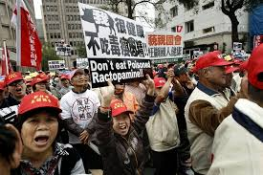
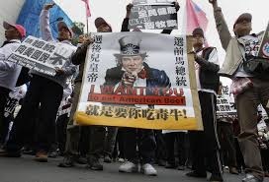
Codex ???
2012年中當台灣正為了美國牛肉(含有萊克多巴胺Ractopamine 或 瘦肉精) 是否該准許進口而吵鬧不休時
July 5th, Codex 通過 最大容許殘留 MRL (maximum residual limit) as 10 ppb
問題迎刃而解 !!!

Slide 69


Codex Commission
創立於 1963
隸屬於 聯合國糧農組織(Food and Agriculture Organization, FAO), 世界衛生組織 (World Health Organization, WHO)
為促進國際食品貿易的安全、品質和公平；消費者因此可以確信所購買食物產品的安全和品質；進口商也可以確信所訂購食品符合他們的規格要求

Slide 70


Slide 71
Codex Commission
國際食品法規標準整合組織
各項新法規 與 標準 的 發起 與 監督
各項新法規 與 標準 的 最終核准 與 出版
因應新科技發展的標準更新
所有聯合國會員國 或 所屬組織 都可加入
189 Codex 會員 - 188會員國 1 跨國組織 (EU)
229 Codex 觀察員 - 52 IGOs, 161 NGOs, 16 UN.

Slide 72



Codex 標準
 | Standards, Guidelines, Codes of Practice and Advisory Texts
 | 有關食品添加劑、動物用藥最高殘留量和農藥最高殘留量的數量化法典標準亦可通過資料庫獲取
 | Thematic compilations of Codex texts
Type of Text | EN | FR | ES | AR | ZH | RU
Codes of practice | 49 | 49 | 49 | 19 | 4 | 22
Guidelines | 72 | 71 | 71 | 23 | 13 | 19
Misc | 4 | 3 | 3 | 1 | 0 | 1
MRLs | 1 | 1 | 1 | 0 | 0 | 0
Standards | 212 | 208 | 211 | 86 | 59 | 95
TOTALS | 338 | 332 | 335 | 129 | 76 | 137

Slide 73

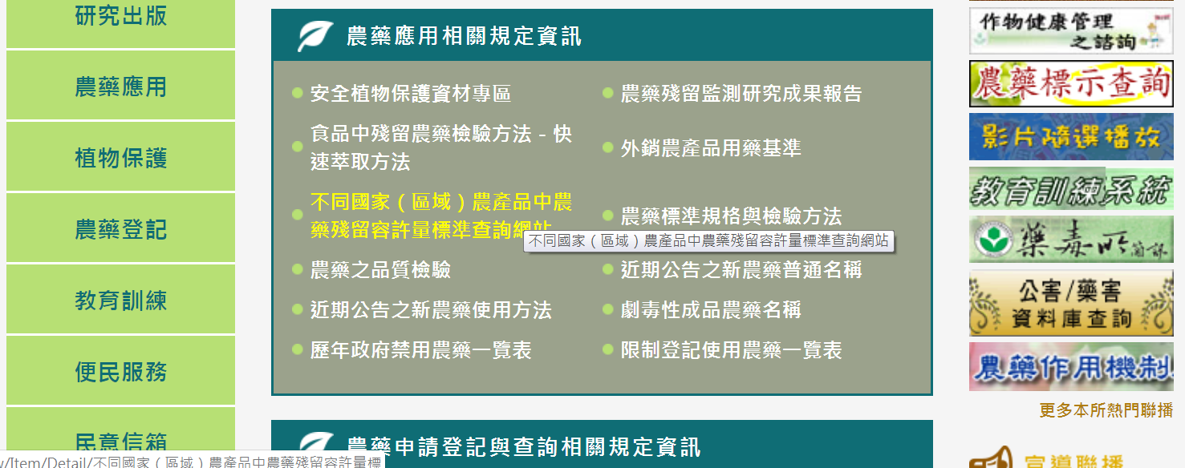

Slide 74
全球食品安全倡議
Global Food Safety Initiative

Slide 75

GFSI是由全球各大零售、餐飲、製造商等，如麥當勞、沃爾瑪、家樂福、可口可樂等，討論食品安全議題，達到一致和客觀的符合性標準，提供持續性改進食品安全管理系統，以強化國際性的食品安全管理與增加消費者信心
任何一種做為食品安全管理標準，都可向GFSI提出審查，來確認是否符合GFSI的要求
內容須符合食品安全管理系統、良好作業規範及危害分析與重要管制點等三個要素

Slide 76


Slide 77
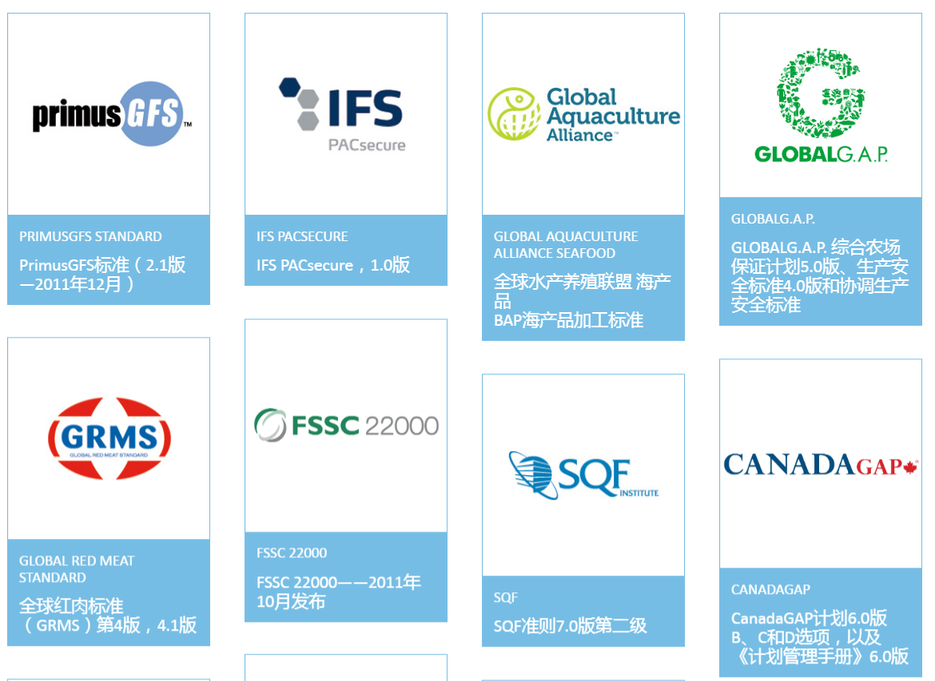
GFSI 認可的驗證方案 - 1

Slide 78
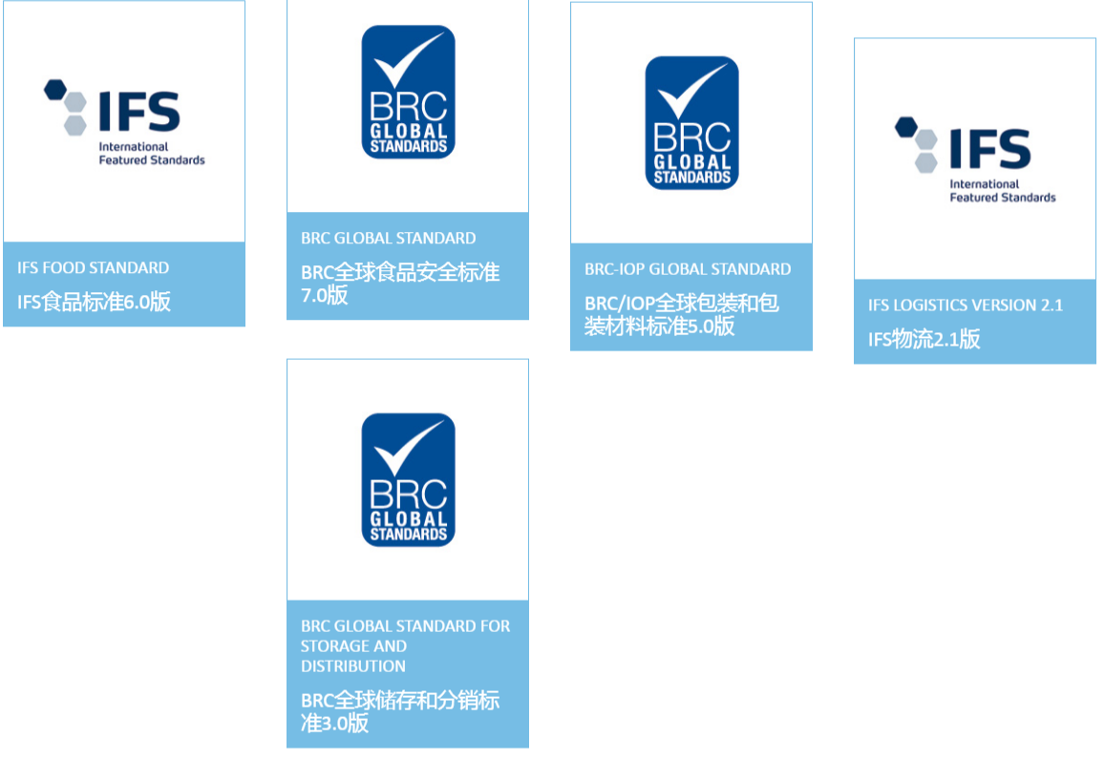
GFSI 認可的驗證方案 - 2

Slide 79

FSSC 22000 食品安全系統驗證標準
FSSC 22000 ＝「ISO 22000：2018」＋「ISO/TS 22002-1：2009前提性方案」，提供給食品製造廠商最新的驗證標準
ISO/TS 22002-1：2009（改版前為PAS220：2008）：針對前提方案（prerequisite programs, PRP）之特定需求而開發，用來協助在製程中控制食品安全風險，以及對管理系統給予輔助

Slide 80
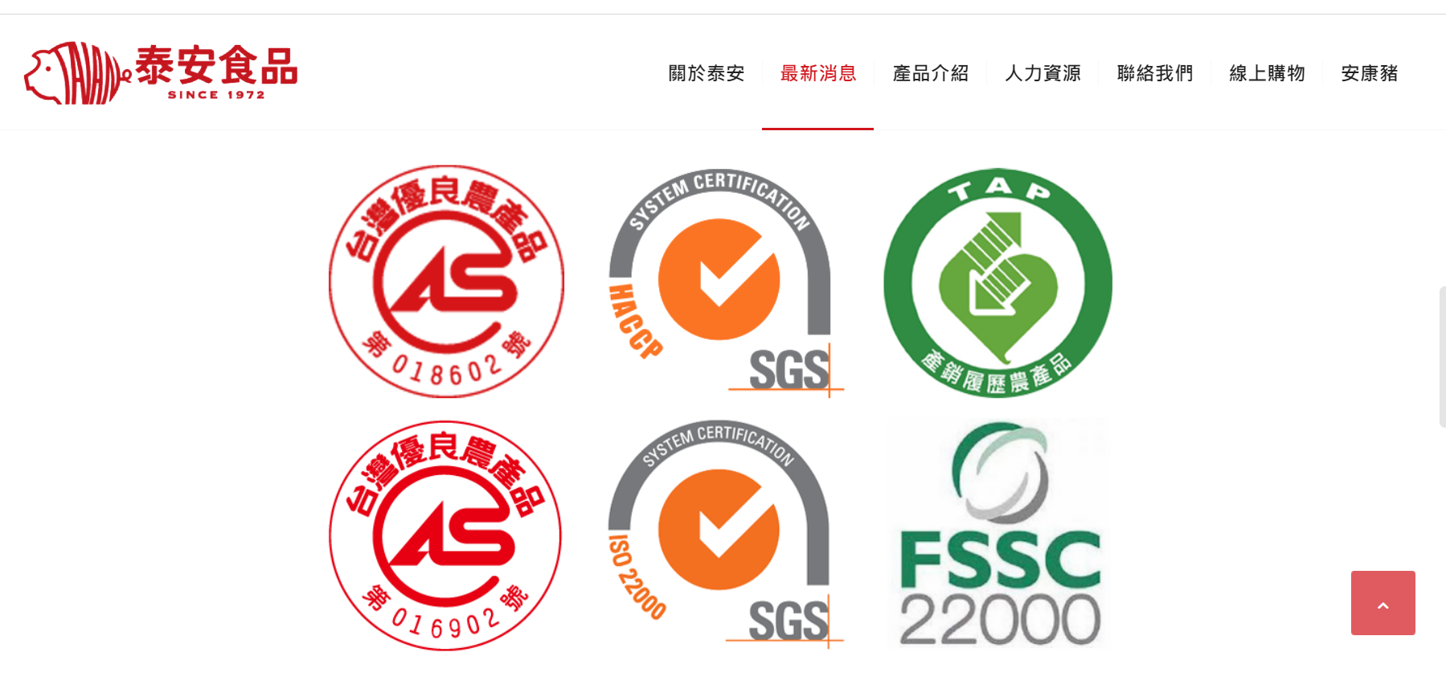

Slide 81

Safe Quality Food, SQF
於1994年提出，最大的特色不僅重視製造「流程」，更重視「產品」本身品質
提供了一個獨立的驗證系統，作為供應商的食品安全與品質管理系統，皆能符合國際和當地的食品安全法規規範，並進一步讓業者向他們的顧客確保食品加工流程符合標準。包括生產、加工、製備、處理、和製造食物的整個供應鏈過程
標準是由食品安全品質協會國際組織 （Safe Quality Food Institute，SQFI ）研發。總部位於美國維吉尼亞州的阿林頓市，該組織隸屬食品行銷協會（Food Marketing Institute，簡稱FMI）分支機構。它本身也代表超過1500個會員企業，包括食品零售商和批發商

Slide 82

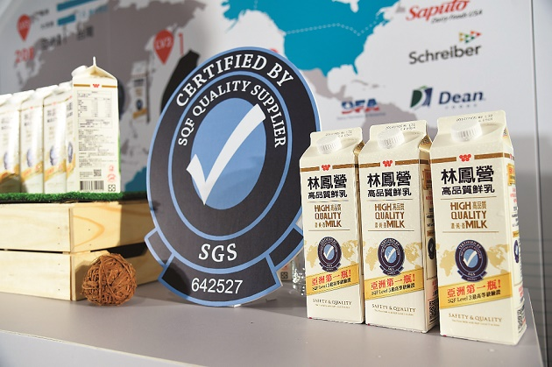
天下雜誌 1年，1瓶鮮奶讓世界看見台灣

Slide 83

英國零售商協會 (British Retail Consortium, BRC )
1998年由英國零售商協會 制定了 BRC 食品技術標準 ( BRC Food Technical Standard ) ，用以評估零售商自有品牌食品的安全性
目前已經成為國際公認的食品規範，不但可用以評估零售商的供應商，同時許多公司以其為基礎建立起自己的供應商評估體系及品牌產品生產標準
尚沒有強制性要求外國公司遵守BRC標準。但是在歐洲及全球 (如澳洲) 的大部分零售商在選擇供應商時，只考慮與獲得BRC全球標準認證的企業進行合作；也使BRC認證成為打入國際市場的重要認證

Slide 84
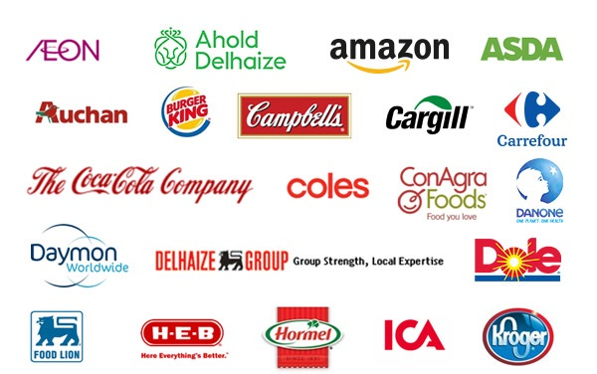
採用GFSI (BRC 或SQF等)標準以規範供應商的大企業

Slide 85
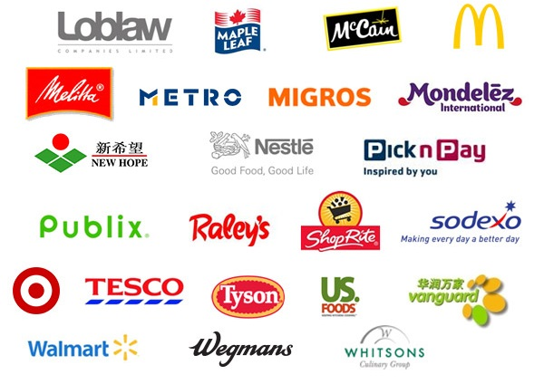
採用GFSI (BRC 或SQF等)標準以規範供應商的大企業

Slide 86

優良食品規範GMP (現TQF)
GMP (Good Manufacturing Practice)為「良好作業規範」
GMP精神：降低食品製造過程中人為錯誤、防止食品製造過程中遭受污染或品質裂變、建立健全的自主性品質保證體系
GMP在推行中之管理五要素：
  1.人員 (Man)：要由適任的人員來製造與管理
  2.機器 (Machine)：要採用標準機械設備與器具
  3.物料 (Material)：要選用良好的原材料來製造
  4.方法 (Method)：要遵照既定的最適方法來製造
  5.環境 (Environment)：要在衛生廠房環境中生產

Slide 87
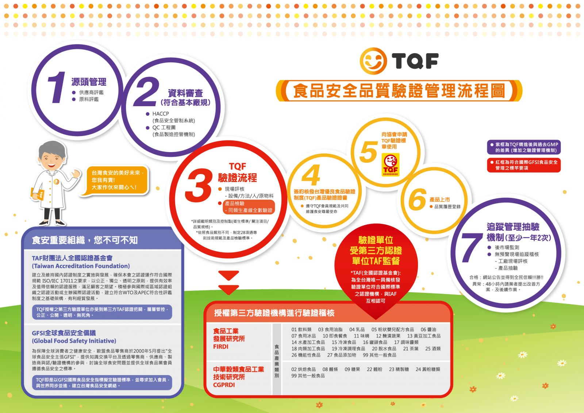

Slide 88
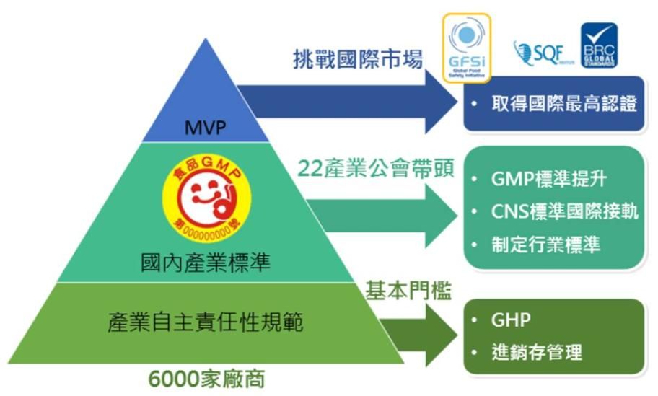


Slide 89
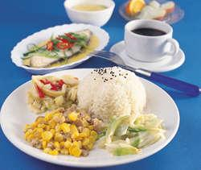
下課了！
謝謝您的耐心收看!

Slide 90

Thanks for your attendance

